Slide 1

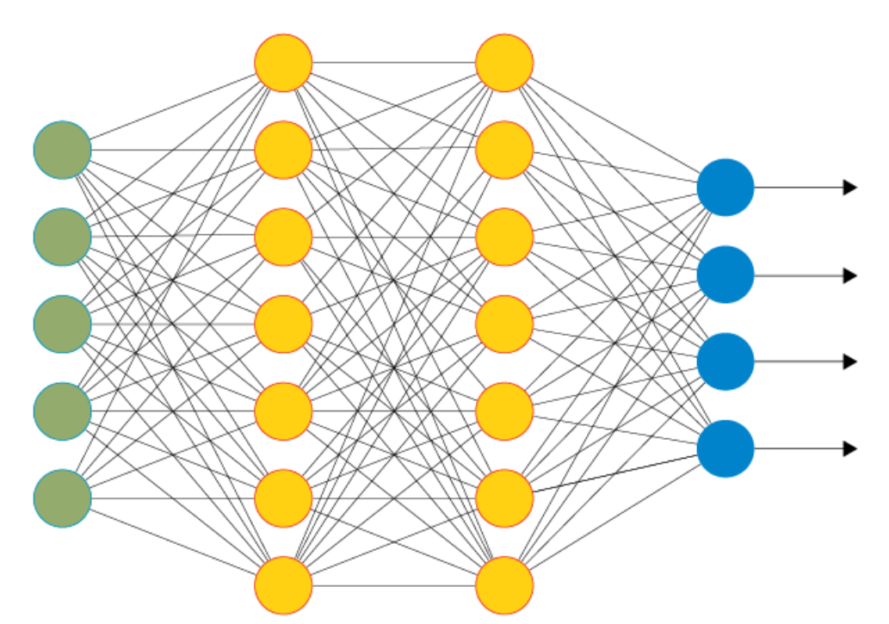

빅데이터 딥러닝 활용 AI설계 1차 프로젝트 계획 발표
Notes:
안녕하세요 6조 발표하도록 하겠습니다. 먼저 발표자 오종민 그리고 정창훈 학생과 윤승원학생 이렇게 3명으로 구성되어 있습니다.

Slide 2
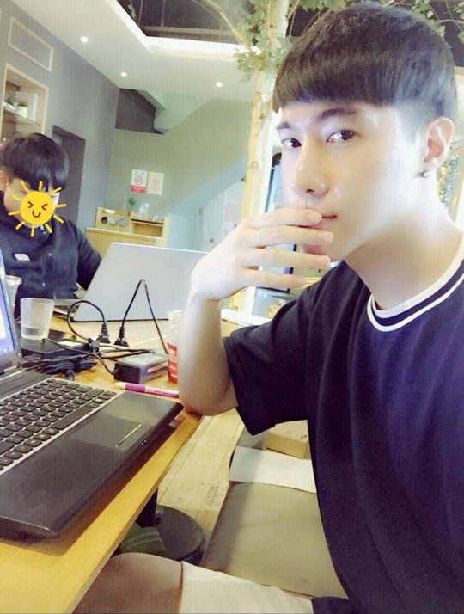


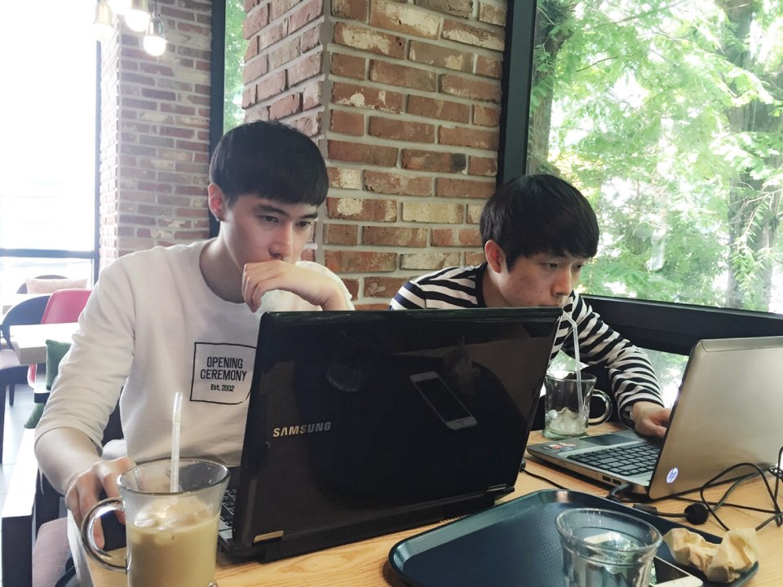
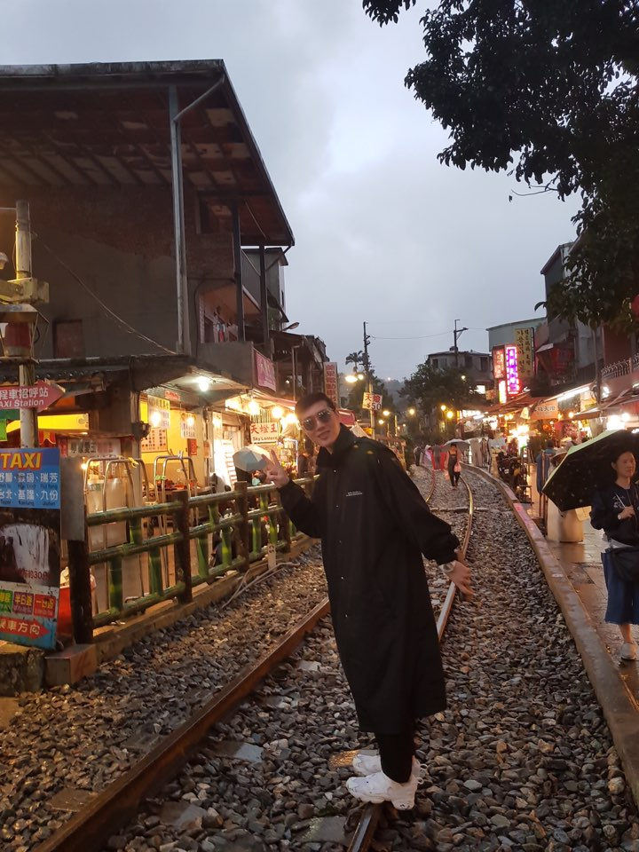
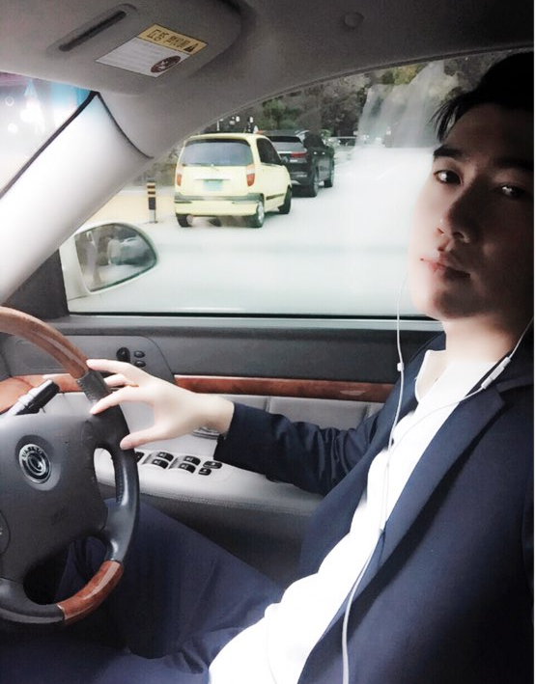
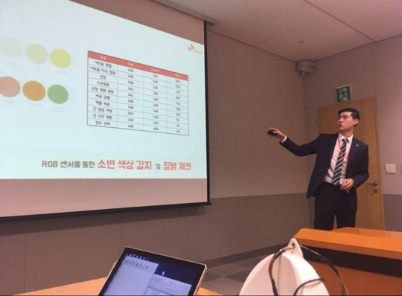
BigData DeepLearning Project01
발표자 : 오종민
메일 : ojm6794@naver.com
전화번호 : 010-4568-6794
GIT 주소 : https://github.com/jongmin6794/TIL
나이 : 비밀 ( 90년대생 )
성격 : 긍정 & 활발
거주지 : 신림
목표 : IT CEO & AI 개발자
다 함께 빅데이터 AI 전문가로 꿈을 이뤄 나가요
Notes:
안녕하세요 6조 발표하도록 하겠습니다. 먼저 발표자 오종민 그리고 정창훈 학생과 윤승원학생 이렇게 3명으로 구성되어 있습니다.

Slide 3
BigData DeepLearning Project01
What you want make?
How you can make?
Q n A
목차

Slide 4
BigData DeepLearning Project01
What you want make?
(신문기사를 통한 주가 예측 프로그램)

Slide 5
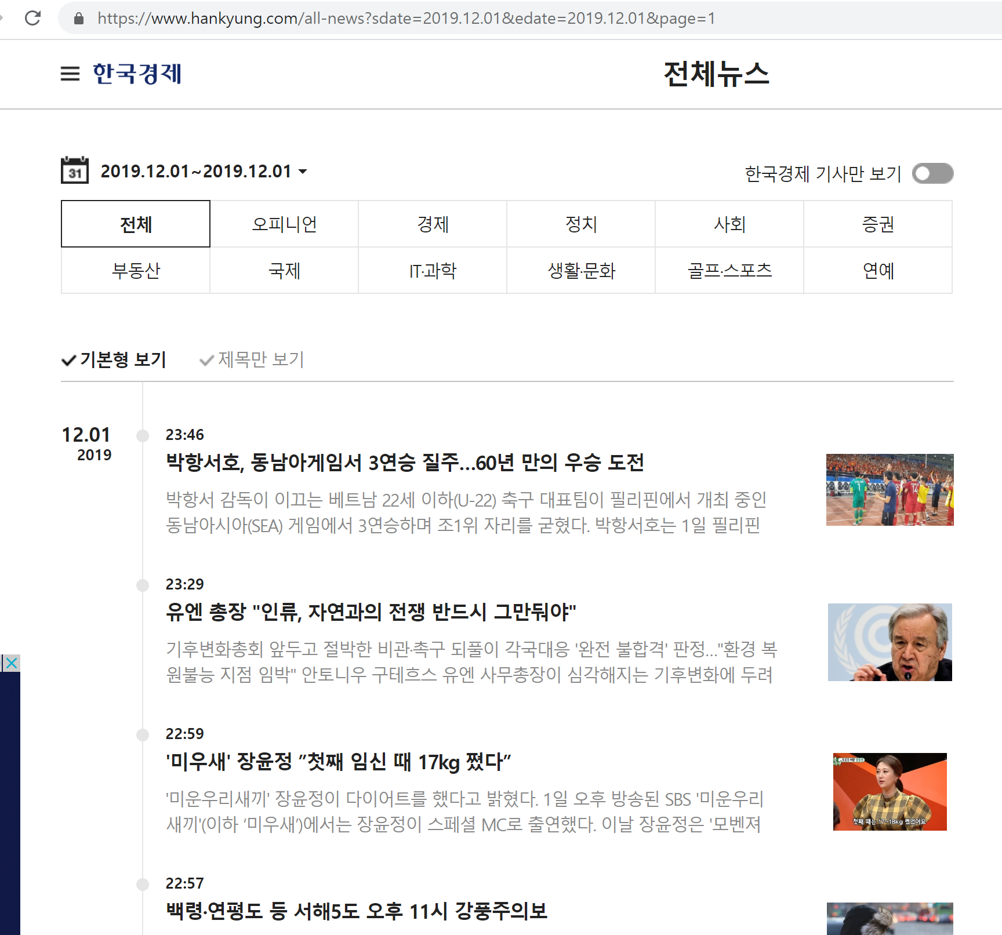
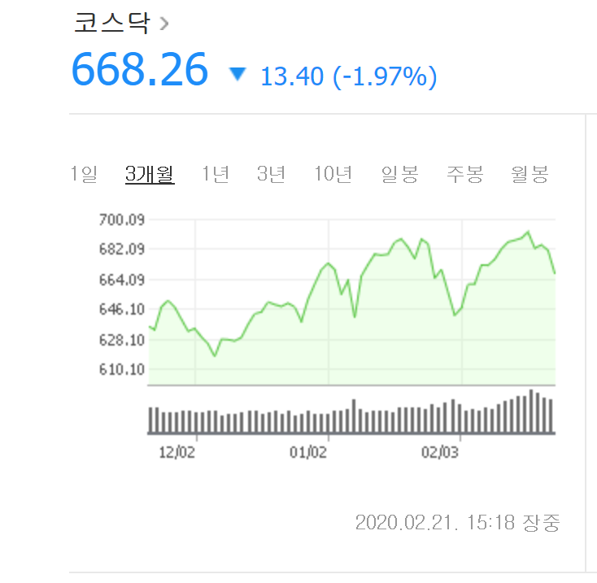
What ?
한국 경제 전체 뉴스기사 & 주가 조사

Slide 6
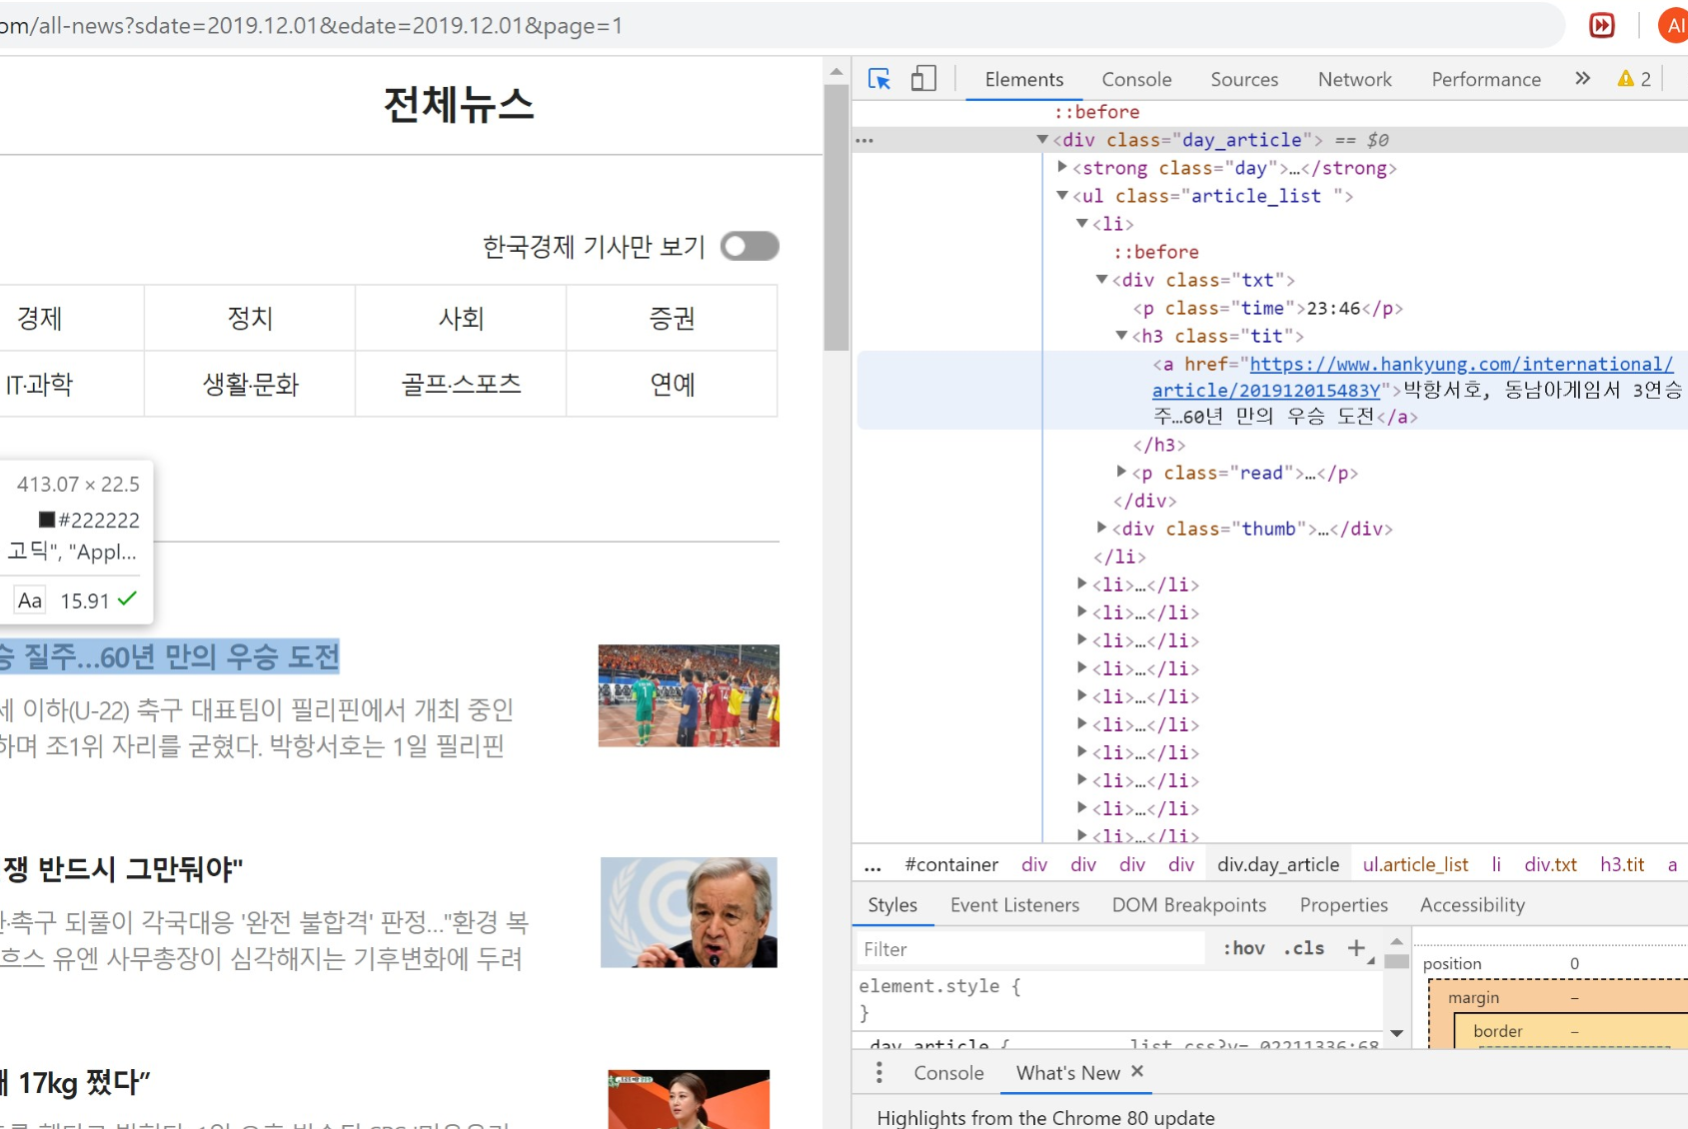
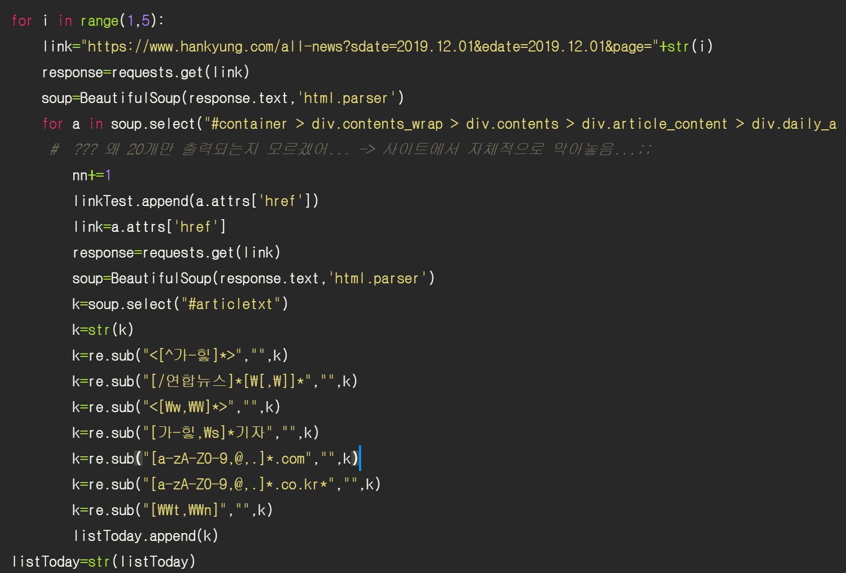
What ?
목표 : 하루 100개 기사 1~3년치
크롤링을 통한 기사 내용 추출

Slide 7
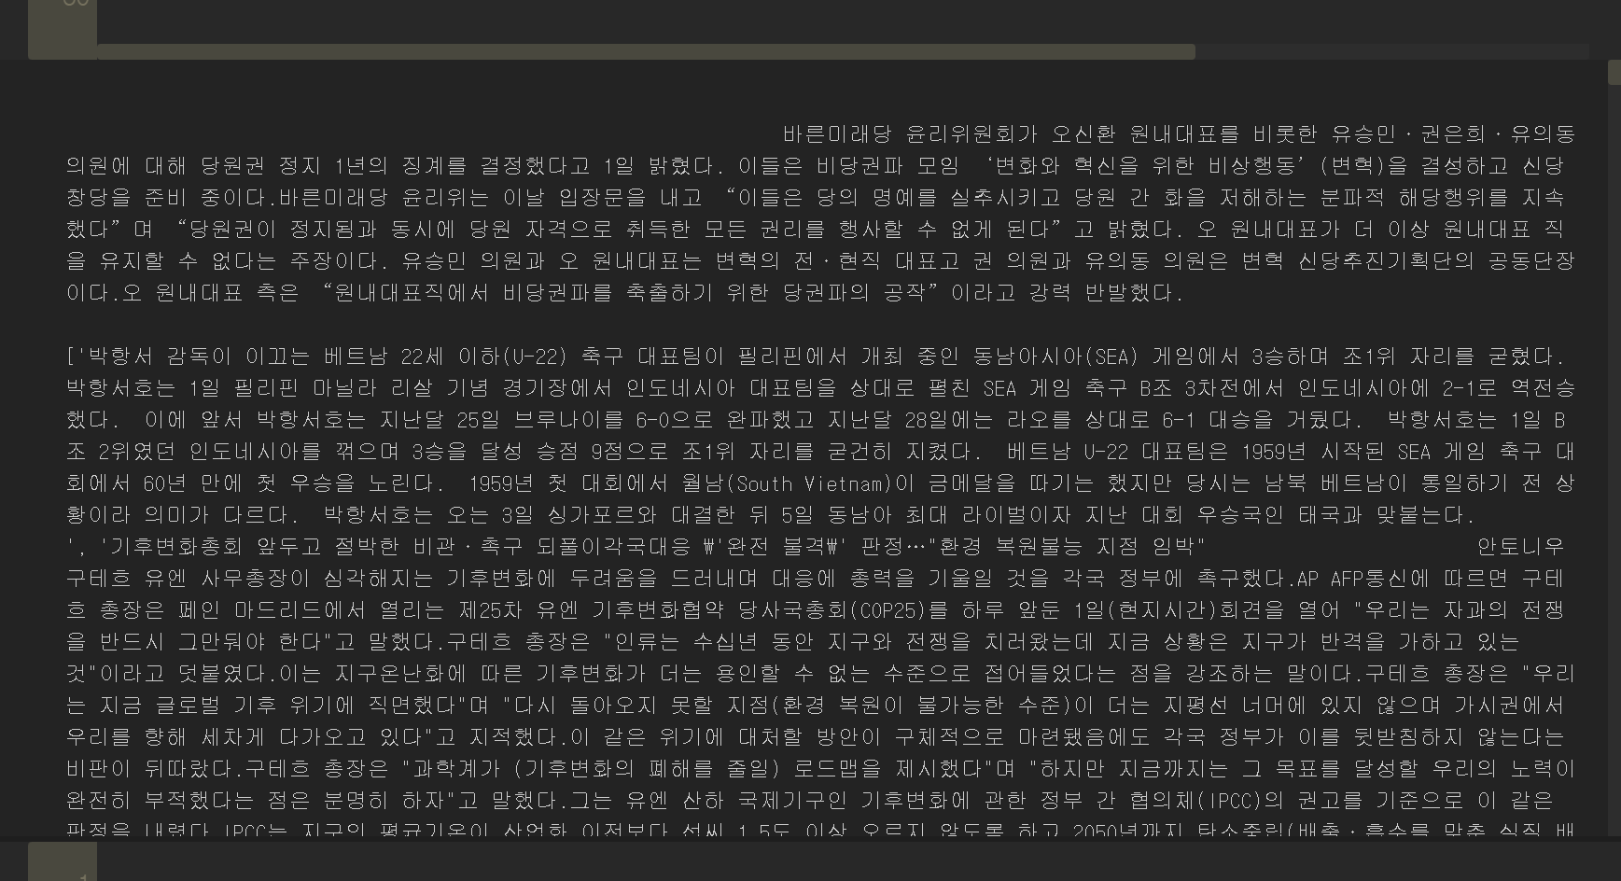
What ?
corpus, 정규식 사용
KoNLP 명사 추출, DTM
TFIDF분석을 통해 영향력 위주의 단어들만 남김
100개(100row) 기사의 단어 데이터 하루(1row)로 처리
corpus, DTM, TFIDF등을 활용한 전처리

Slide 8
BigData DeepLearning Project01
How you can make?
(step by step)

Slide 9
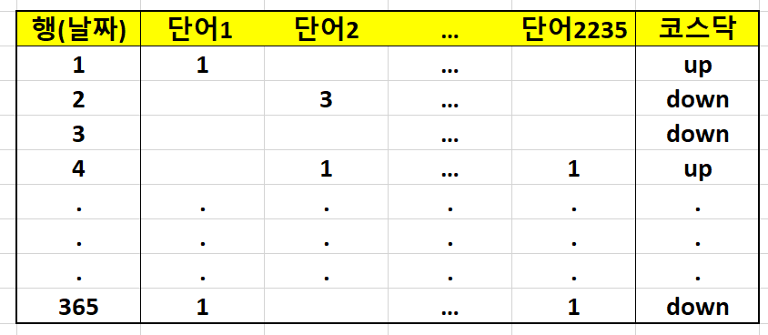
How ?
Step1. 베이지안을 통한 분류 예측

Slide 10
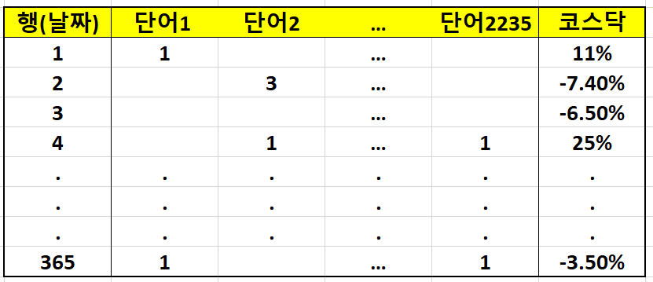
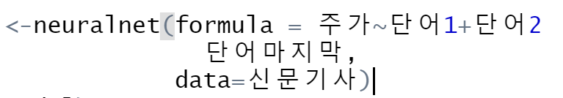
How ?
Step2. 딥러닝을 통한 수치 혹은 %예측

Slide 11
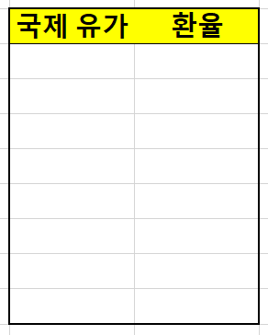
How ?
Step3. 외부 요소 통합 모델 재구성

Slide 12
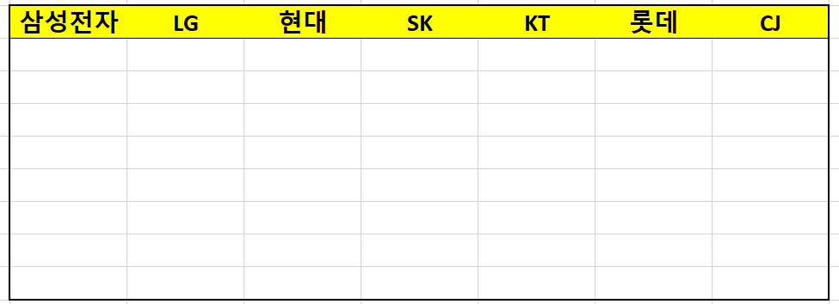
How ?
Step4. 회사들간의 주가 변동 연관성 분석

Slide 13
How ?
Step5. 전환 날짜의 단어 분석(주가 변동 원인 분석)

Slide 14
보안계획
한계 존재, RNN과 LSTM 시계열 데이터로 높여야 함
보통 주가가 하루하루 변하기 보다 이삼일~몇일 단위로 변동 따라서 일일 데이터로만 판단 쉽지 않을 것 같다.
여러 데이터나 결과 관계 연관 성 파악이 중요해 보임… 여러 번 피쳐링 하여 반복 모델링 필요
분석과 반복 피쳐링 & 모델링

Slide 15
Q & A
Thank you!
Q&A
지도해주신 박길식 교수님 감사합니다

